Slide 1
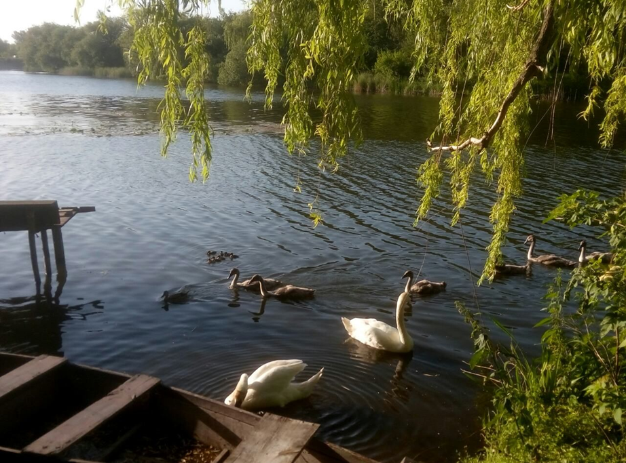
Дослідження якості води річки Роська методом біотестування
Автор: Оксак Надія Миколаївна
Учениця 9 класу Тетіївського ліцею №2
Тетіївської міської ради
Київської області

Slide 2
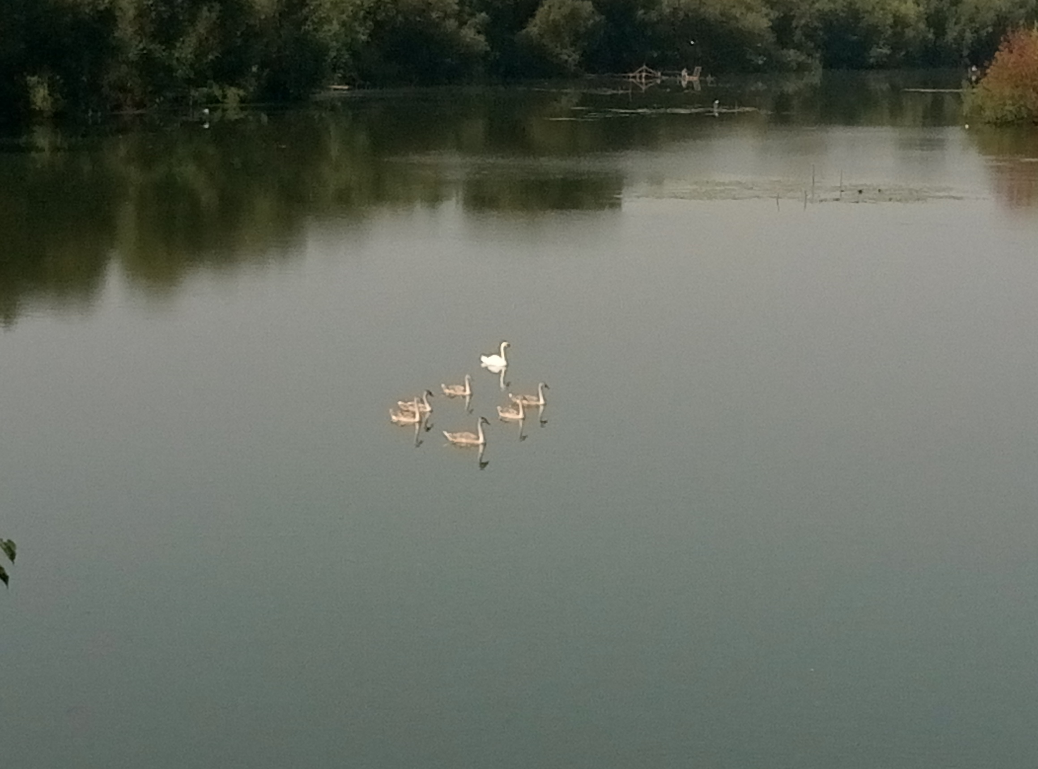

Slide 3
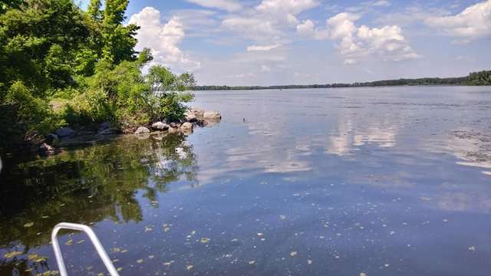

Slide 4
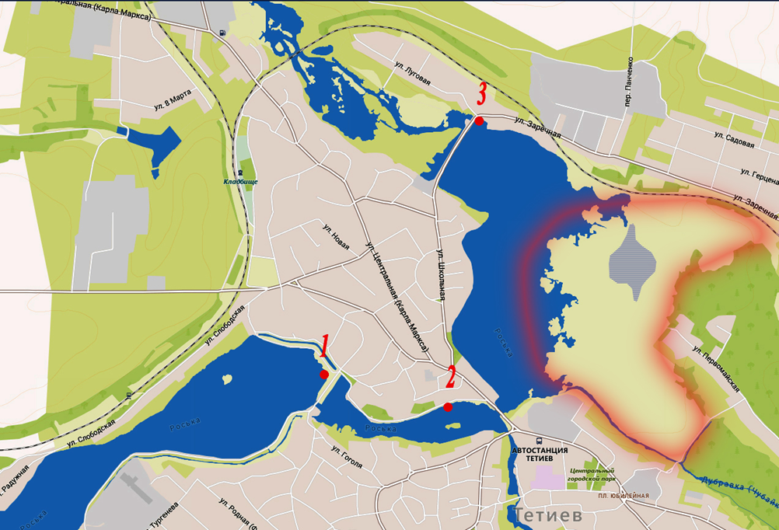

Slide 5
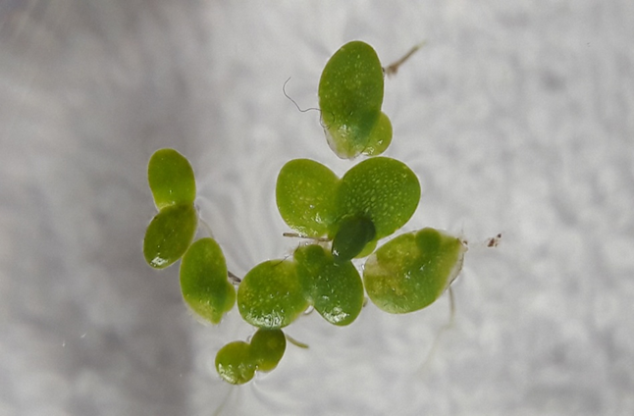
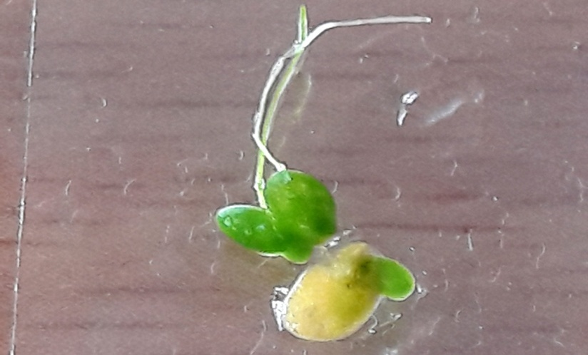
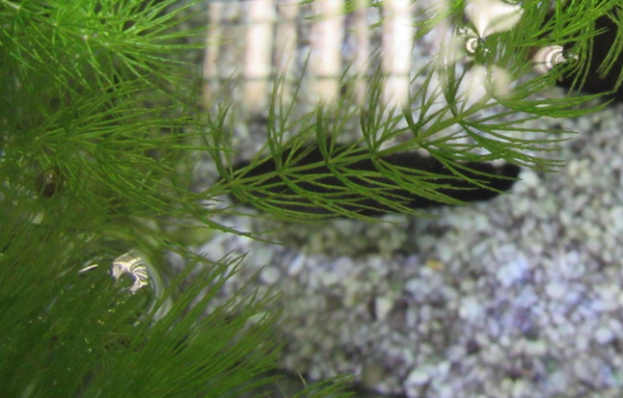
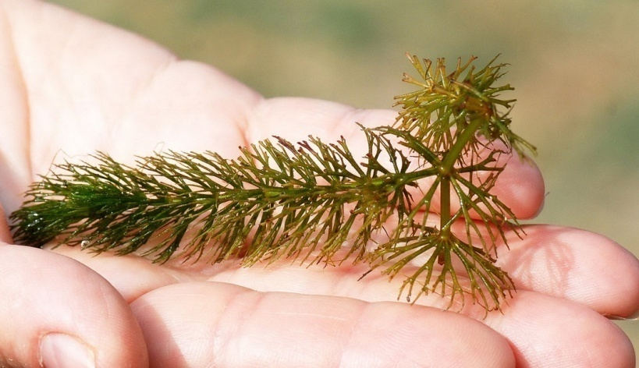
Ряска мала
Тест-об'єкти
Кушир занурений

Slide 6
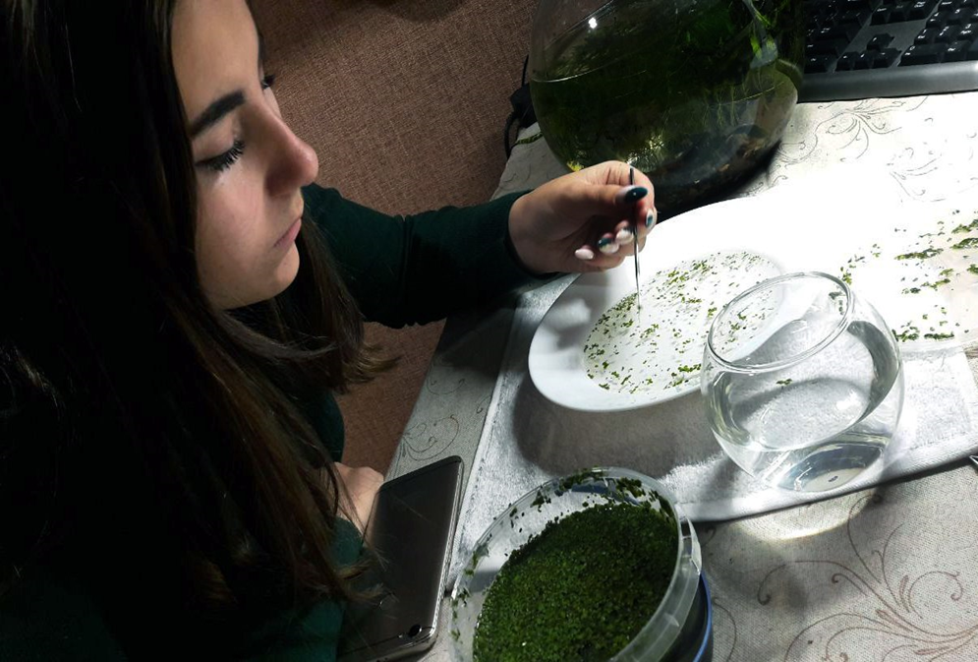

Slide 7
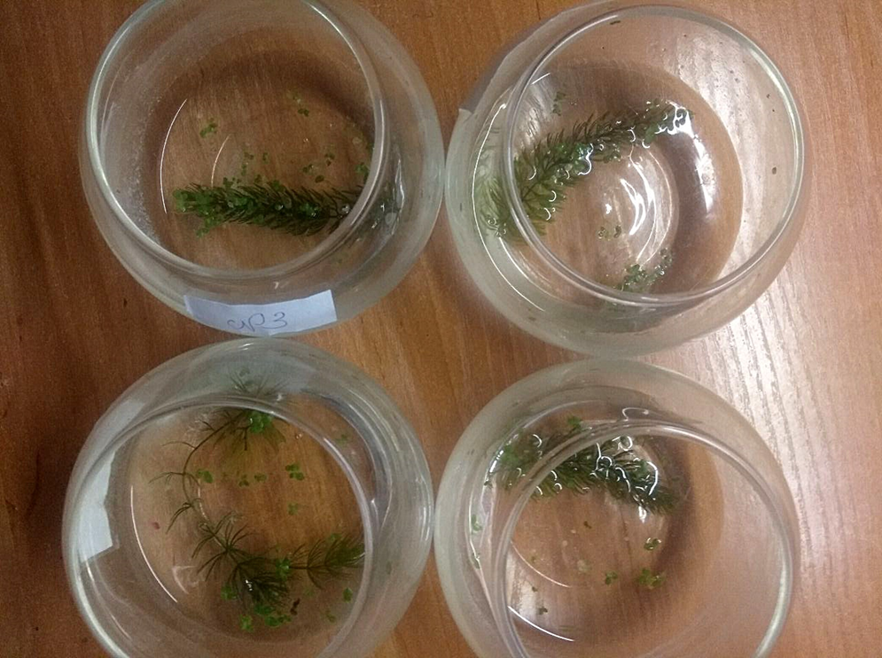

Slide 8
Фенотипні спостереження
Доба експерименту | 4 | 8 | 12 | 16 | 20
Кількість щитків із новими листочками | - | 3 | 4 | 6 | 7
Кількість щитків із пожовклими листочками | 2 | 7 | 11 | 16 | 18
Доба експерименту | 4 | 8 | 12 | 16 | 20
Кількість щитків із новими листочками | - | - | 2 | 3 | 4
Кількість щитків із пожовклими листочками | 4 | 8 | 16 | 19 | 26
Доба експерименту | 4 | 8 | 12 | 16 | 20
Кількість щитків із новими листочками | - | 5 | 7 | 11 | 19
Кількість щитків із пожовклими листочками | 2 | 3 | 4 | 6 | 6
Доба експерименту | 4 | 8 | 12 | 16 | 20
Кількість щитків із новими листочками | - | 1 | 4 | 4 | 5
Кількість щитків із пожовклими листочками | 1 | 3 | 3 | 5 | 5

Slide 9
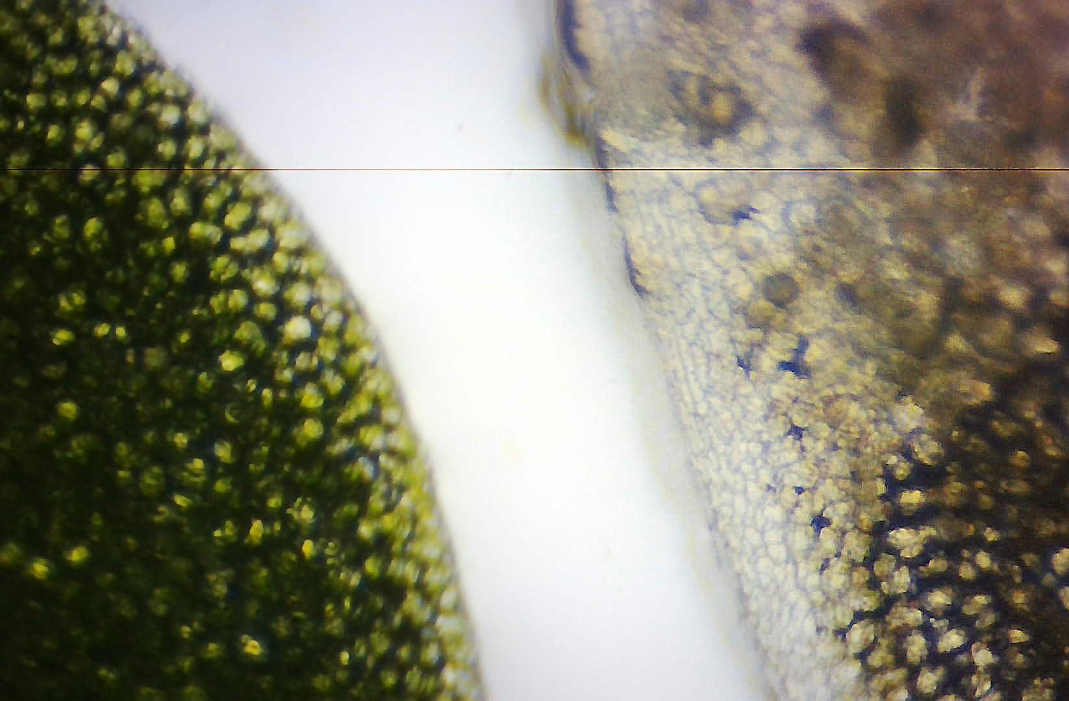
Мікропрепарати ряски (збільшення 60Х0,25)

Slide 10
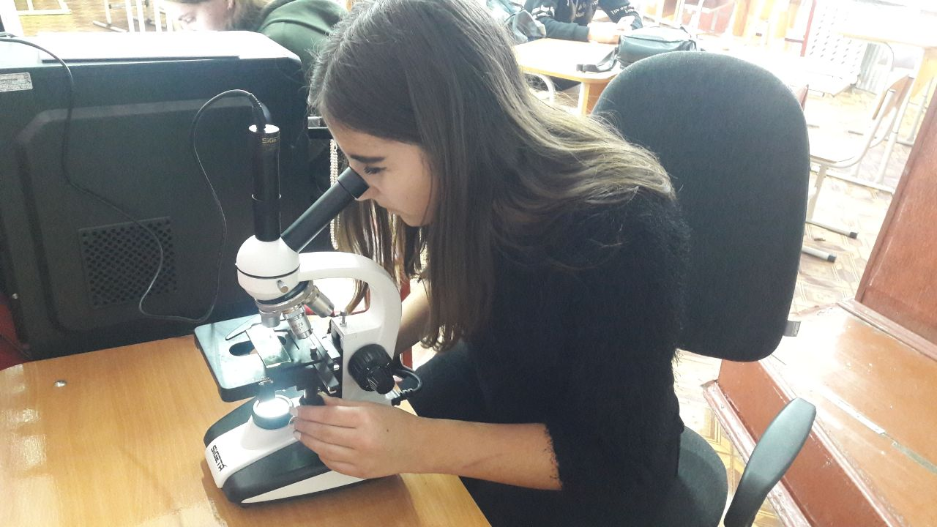

Slide 11
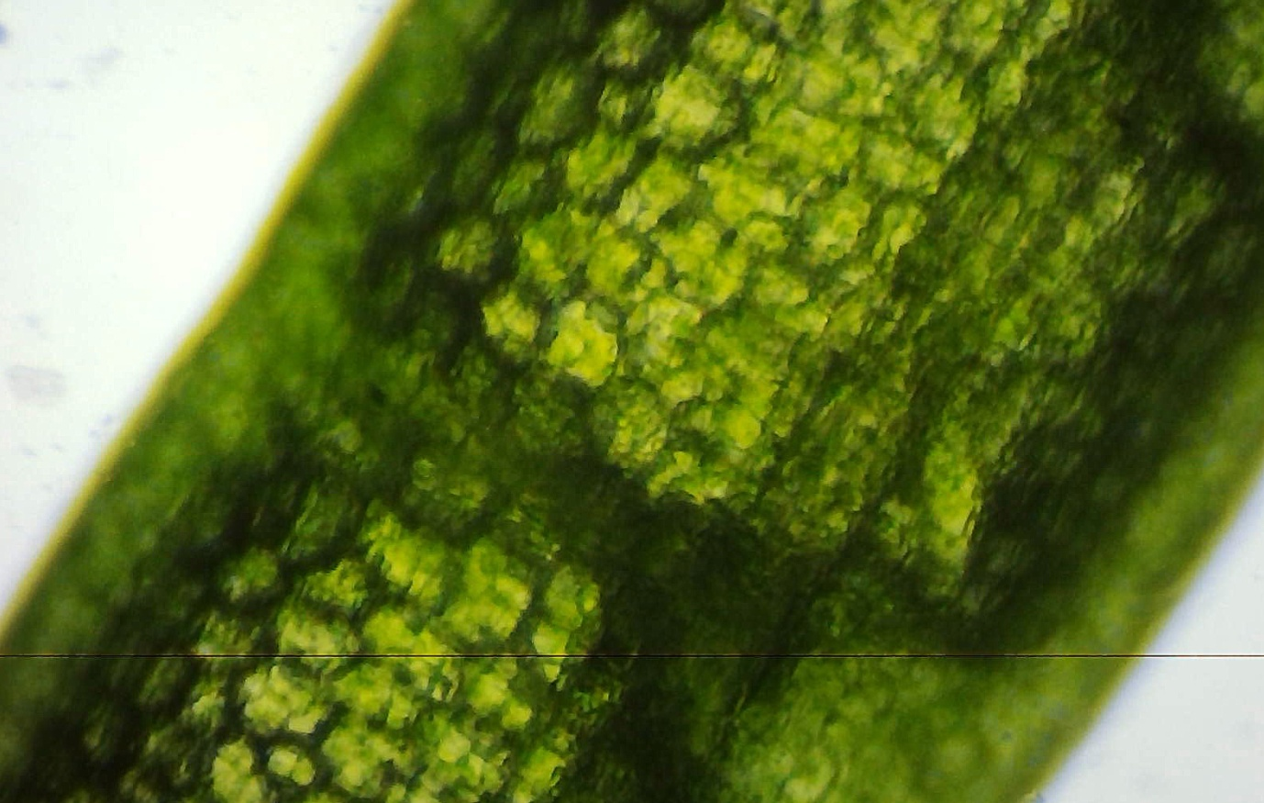
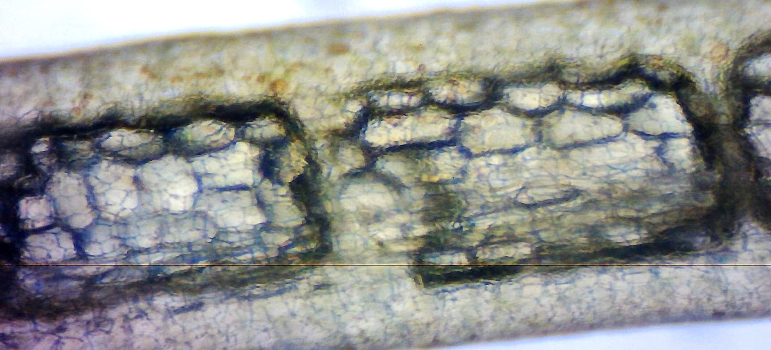
Мікропрепарати
куширу
звичайного

Slide 12
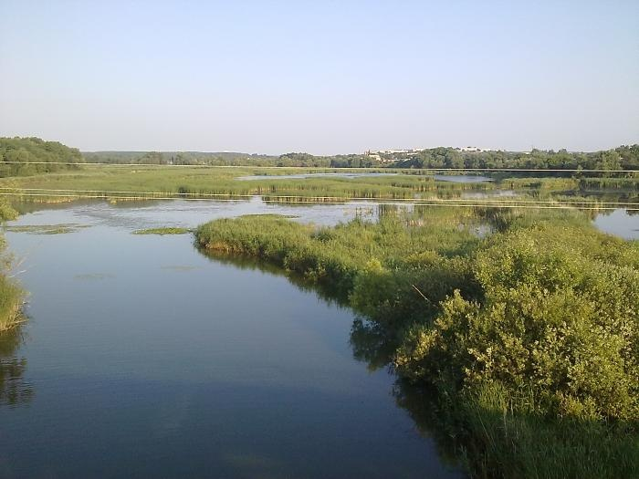

Slide 13
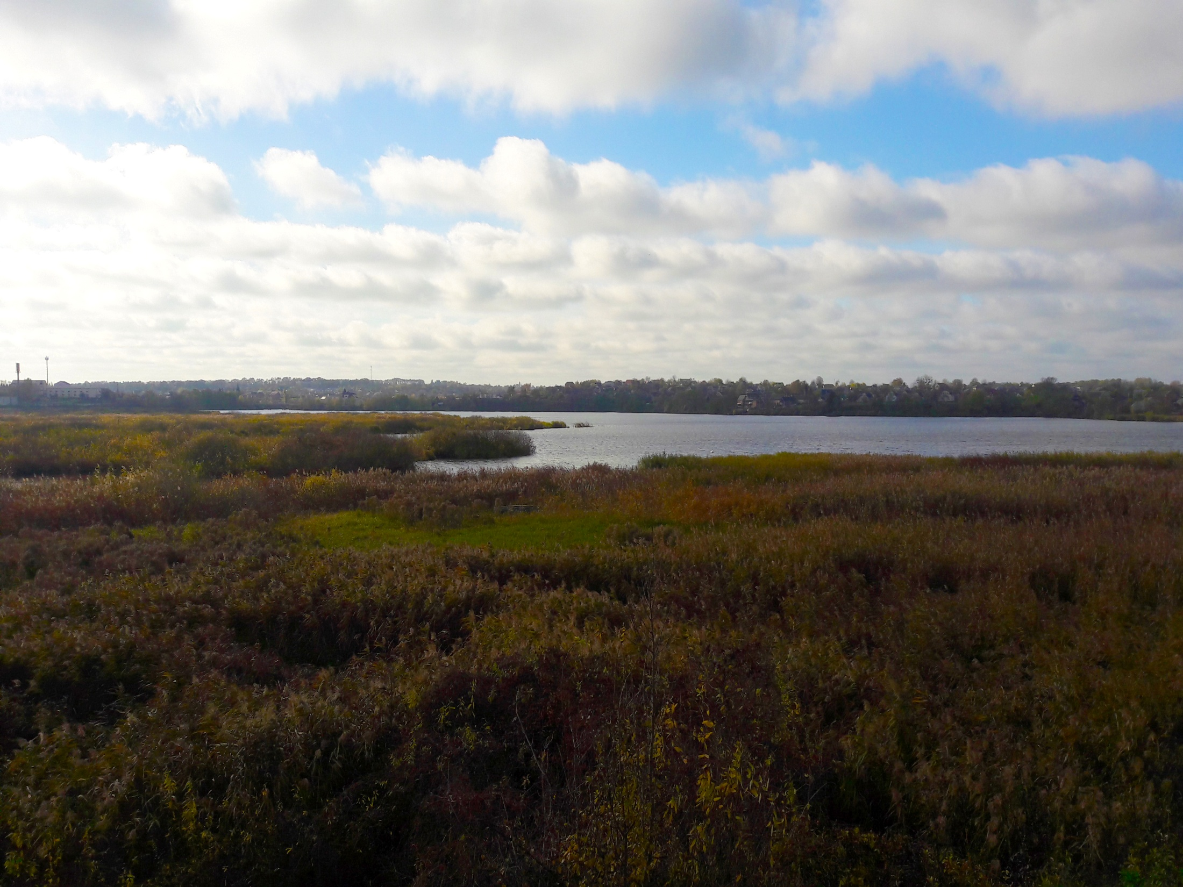

Slide 14
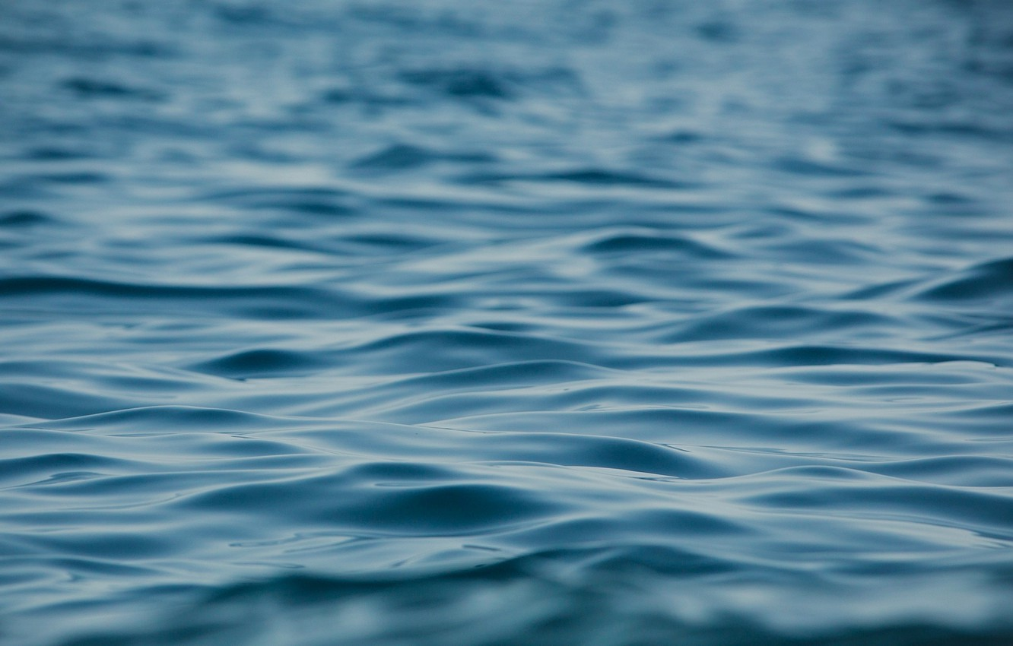
Дякую за увагу!
Дякую за увагу!

